Slide 1

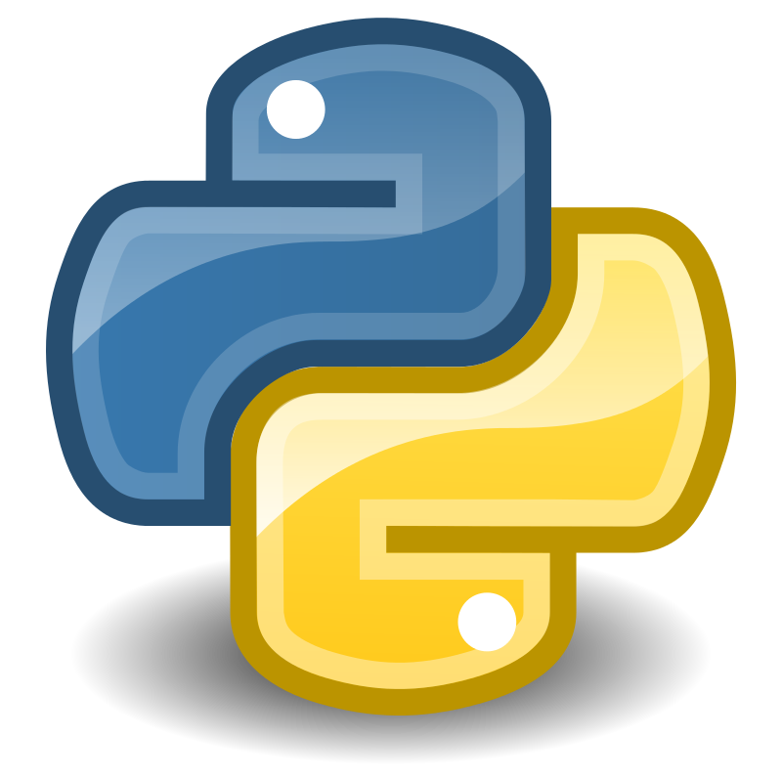
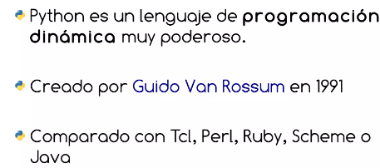
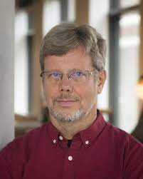
Valle Grande
INTRODUCCIÒN:

Slide 2
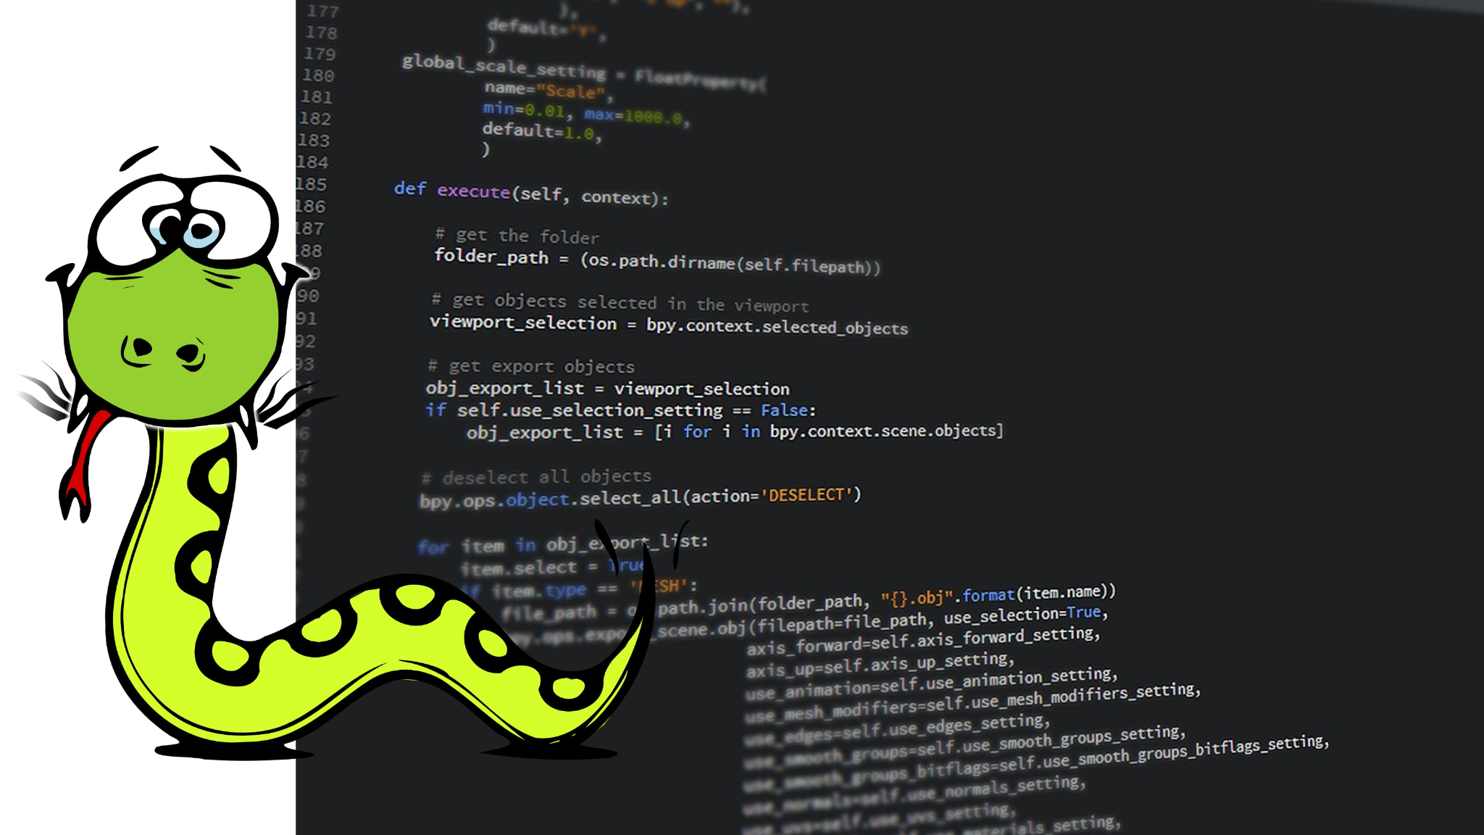
Valle Grande
PAPEL DE UNA FUNCIÒN:
Permite dividir y organizar el código en partes más sencillas
Reutiliza el código a lo largo de un programa
Es un código reutilizable que toma argumentos(s) como input, realiza algunos cálculos y luego devuelve uno o más resultado(s)
Para definir una función utilizamos la palabra reservada def.
Permite definir un bloque de código para que sea más legible y reutilizable.

Slide 3
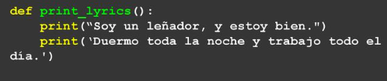

Valle Grande
TIPOS DE FUNCIONES:
Funciones incorporadas: Que se presentan como parte de Python - print(), input(), type(), float(), int() .
Funciones nulas: Cuando una función no retorna un valor, la denominamos una función “void” (nula).

Slide 4



Valle Grande
OBJETIVO DE UNA FUNCIÒN:
Permite implementar operaciones que son habitualmente utilizadas en un programa y, de esta manera, reducir la cantidad de código.

Slide 5
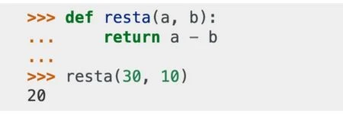
Valle Grande
CARACTERÍSTICA DE UNA FUNCIÒN:
Estos son los 6 elementos que deben tener todas las funciones en Python.
def: palabra clave.
Nombre de la función.
“()”: paréntesis que incluyen los parámetros de entrada (opcionales).
“:” : dos puntos.
Bloqueo de código.
Sentencia de retorno (opcional)

Slide 6
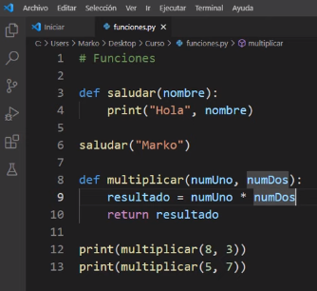
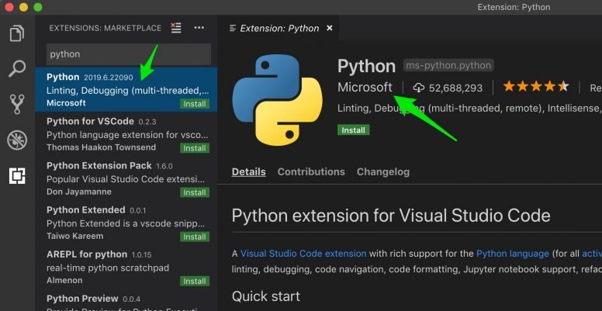
Valle Grande
EJEMPLO:

Slide 7
Valle Grande
RECOMENDACIONES:
Organice su código en “párrafos”; capture una idea completa y “póngale un nombre”
Si algo se vuelve demasiado largo o complejo, desglose en bloques lógicos y coloque esos bloques en funciones.
Haga una biblioteca de objetos comunes que usted repite todo el tiempo, tal y compartirlo con tu trabajo de equipo..

